Slide 1

Machine
Learning
mini-projet régression (linéaire & logistique)
Dr .EL BENANY MED MAHMOUD
Realisé par :
Amanetoullah Cheikh Mohamed Brahim C22643
Master 1 Intelligence Artificielle
Janvier 2026

Slide 2
SOMMAIRE
Machine Learning: déﬁnition & branches
Mini-projet: objectifs & pipeline
Partie 1 — Régression linéaire (Medical Insurance)
Partie 2 — Régression logistique (Iris)
Résultats & conclusion

Slide 3
DÉFINITION
Qu'est-ce que le Machine Learning ?
Apprentissage
automatique à partir
OBJECTIFS DU MINI-PROJET
de données
Régression Linéaire

Modélisation pour la prédiction de variables continues (ex: coûts d'assurance).
Le Machine Learning permet aux ordinateurs
d'apprendre sans être explicitement programmés.
Régression Logistique

Modélisation pour la classiﬁcation binaire (ex: type de ﬂeur Iris).
Contexte du projet
Focus exclusif sur l'apprentissage supervisé pour
consolider les fondamentaux.
03

Slide 4
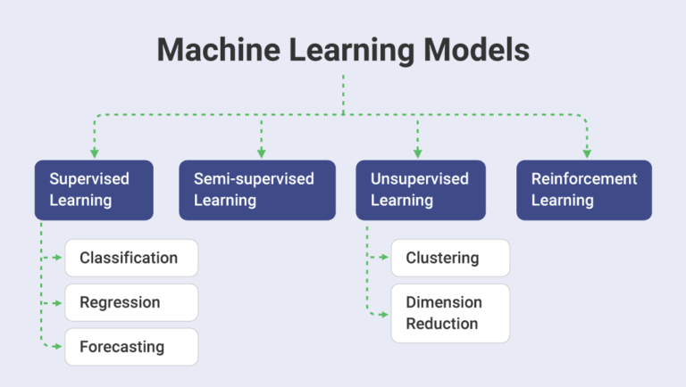
MACHINE LEARNING
Branches du Machine Learning
Principales
branches

Apprentissage supervisé
POSITIONNEMENT DU PROJET
Utilisation de données étiquetées pour entraîner
des modèles prédictifs.
Apprentissage non supervisé
Apprentissage par renforcement
● Vue d'ensemble des diﬀérentes approches du Machine Learning
Mini-Projet Machine Learning | M1 IA | Janvier 2026
04

Slide 5
MÉTHODOLOGIE
Pipeline de data science
1
Configuration
2
Ingénierie
3
Entraînement
4
Évaluation
& Accès
des données
du modèle
des performances
✓
Google Colab
✓
Nettoyage
✓
Division dataset
✓
R², MSE
✓
Google Drive
〉
✓
Label Encoding
〉
✓
80% train
〉
✓
Accuracy
✓
Extraction zipﬁle
✓
StandardScaler
✓
20% test
✓
Matrice de confusion
ACCÈS
→
PRÉTRAITEMENT
→
ENTRAÎNEMENT
→
ÉVALUATION
Mini-Projet Machine Learning | M1 IA | Janvier 2026
06

Slide 6
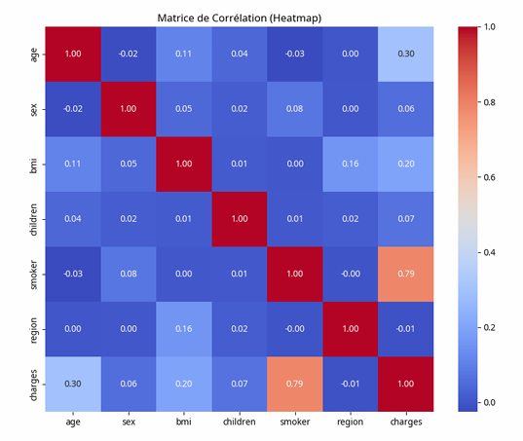
RÉGRESSION LINÉAIRE
Partie 1 — Medical Insurance
Analyse du dataset
Medical Insurance

Dataset & Variables
Dataset : Medical Insurance Cost
(Target : charges)
Variables : sex, smoker, region (encodées),
âge, IMC

Résultats EDA
L'analyse des corrélations révèle que smoker
est le facteur le plus inﬂuent sur les charges,
suivi par l'âge et l'IMC.
●
Matrice de corrélation (Heatmap) des variables explicatives
Mini-Projet Machine Learning
M1 Intelligence Artiﬁcielle
07

Slide 7
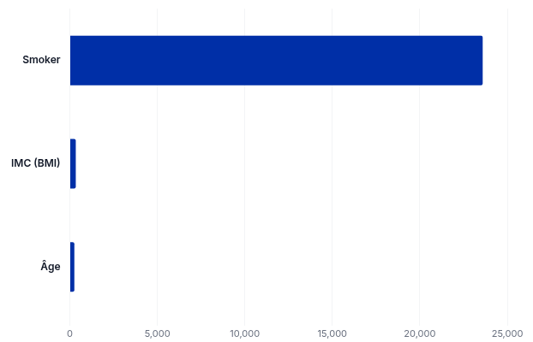
PARTIE 1
Modèle et performances
Modèle et performances
IMPACT DES COEFFICIENTS (Β)
MODÈLE MATHÉMATIQUE
y = β₀ + Σ β
ᵢ
ᵢ
x
+ ε
R² SCORE
MSE
0.7833
33,596,915
Variable smoker : β = 23593.98. C'est un impact
majeur sur le coût.
Suivi par l'IMC et l'âge qui ont une inﬂuence
signiﬁcative mais moindre.
Mini-Projet Machine Learning | M1 IA | Janvier 2026
08

Slide 8
PARTIE 2
Régression logistique (Iris)
Préparation des données
FONCTION SIGMOÏDE

Dataset
Utilisation du dataset Iris (natif dans Scikit-Learn).
1
P(y=1|x) =
Formulation
1 + e
-z

Transformation en problème binaire :
Iris-Setosa (classe 0) vs Autres.
Cette fonction transforme la sortie linéaire en
Prétraitement
une probabilité comprise entre 0 et 1.

Normalisation des variables d'entrée via
StandardScaler.
MINI-PROJET MACHINE LEARNING | M1 IA | JANVIER 2026
09

Slide 9
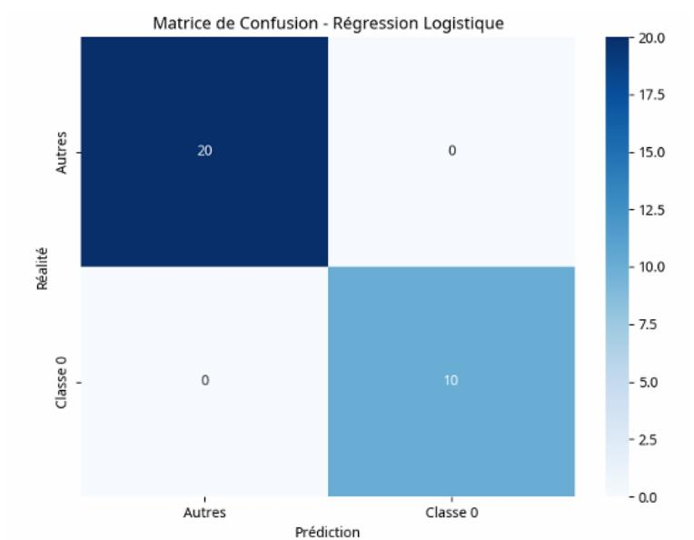
RÉSULTATS
Partie 2 — Performances et matrice de confusion
Performance du
modèle
ACCURACY
100%
✓
20
Vrais Négatifs

10
Vrais Positifs

Absence d’erreurs
●
Figure 2 – Matrice de confusion - Classiﬁcation binaire Iris. Le modèle prédit
parfaitement la classe cible sans faux positifs ni faux négatifs.
Mini-Projet Machine Learning | M1 IA | Janvier 2026
10

Slide 10
RÉSULTATS
Synthèse des résultats
Synthèse comparative des performances

Régression Linéaire

Régression Logistique
PERFORMANCE GLOBALE
CLASSIFICATION BINAIRE
R² = 0.78
100%
(Bon ajustement)
Accuracy
Tâche : Iris-Setosa vs Autres
Facteur Dominant
Impact majeur du tabagisme sur les coûts.
Validation
Coefficient β = 23593.98
Matrice de confusion sans erreur.
Séparabilité linéaire claire des données.
CONCLUSION GÉNÉRALE
Les modèles linéaires démontrent une grande efficacité et interprétabilité sur ces tâches spécifiques, validant leur pertinence pour des
problèmes à complexité modérée.
Mini-Projet Machine Learning
11

Slide 11
MINI-PROJET
Objectifs et livrables
Objectifs et livrables du projet

Objectifs

Livrables
Implémenter et analyser deux modèles fondamentaux de
Notebook Python (.ipynb)
l'apprentissage supervisé :

Un code propre, structuré et commenté démontrant
l'implémentation.
✓
Régression Linéaire
Pour la prédiction de variables continues
Rapport PDF

✓
Régression Logistique
Une synthèse de 2 à 3 pages expliquant la méthodologie et
Pour les problèmes de classiﬁcation
l'interprétation des résultats.
05

Slide 12
Merci

